Slide 1







MODELO DE NEGÓCIO
Cuidamos de quem importa para você.

Slide 2
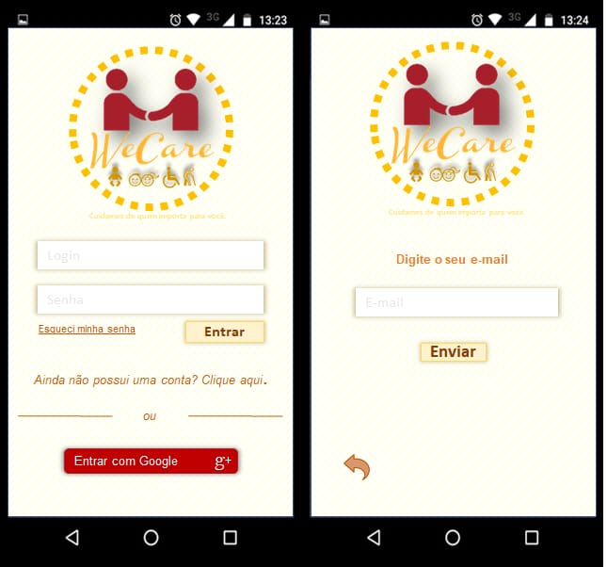
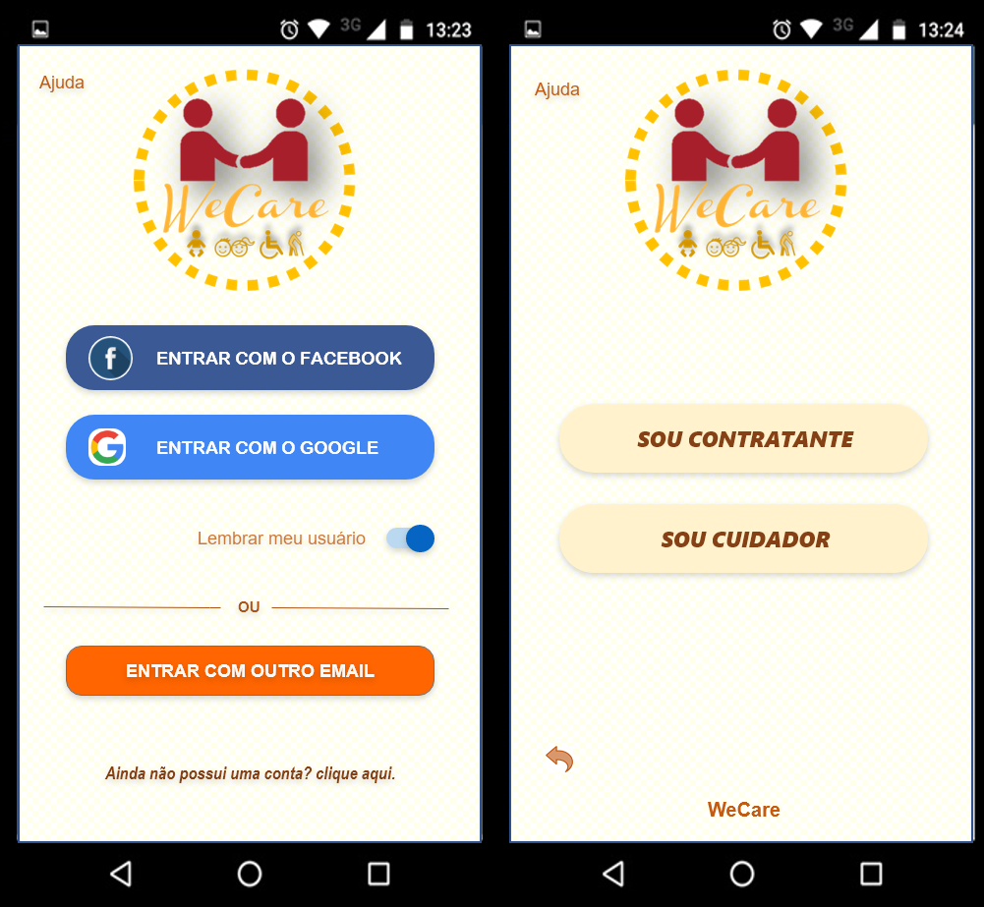
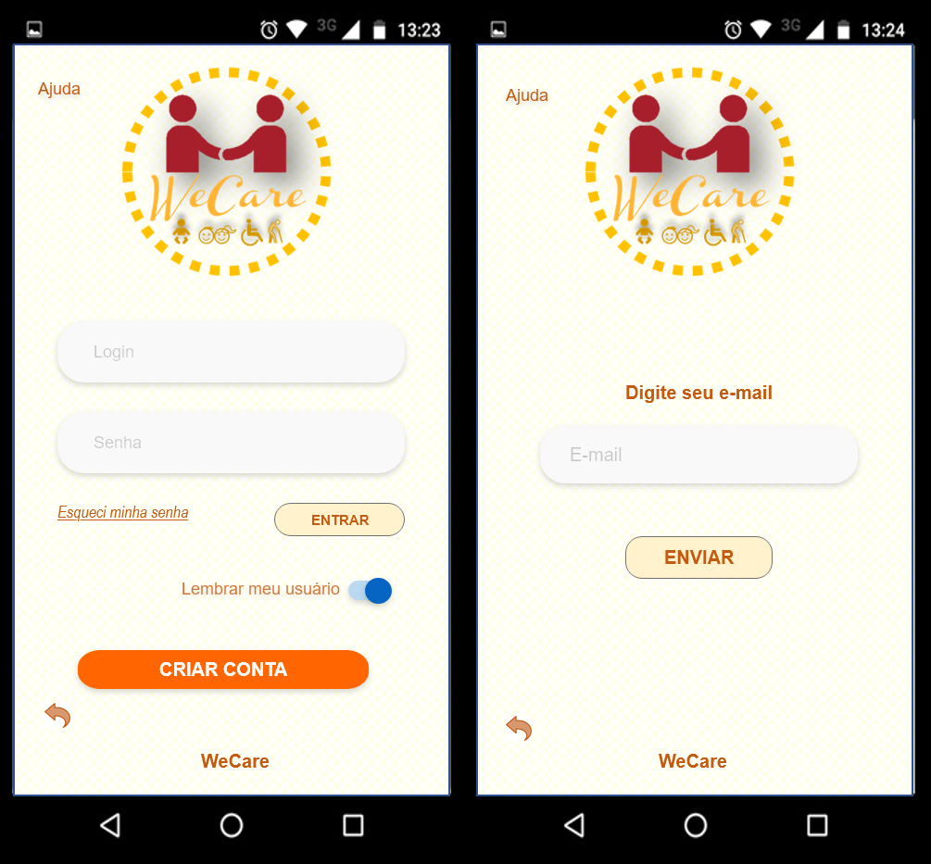
Tela de Login 1.0
TELA DE LOGIN
WeCare - 1.0
Tela de Login 2.0
Tela de Login 2.0
WeCare - 2.0
Alterações | Origem da alteração
Realizar login com Facebook e conta Google | Design Thinking/ Estória de usuário
Informar se é contratante ou cuidador no login | Brainstorming equipe/ Estória de usuário
Lembrar dados de acesso | Design Thinking/ Estória de usuário
Funcionalidade de “Ajuda” | Design Thinking/ Estória de usuário

Slide 3
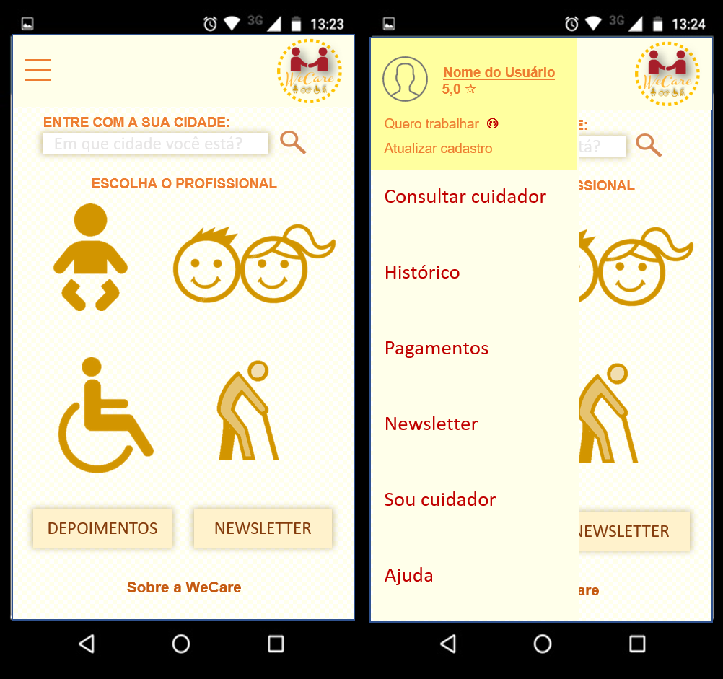
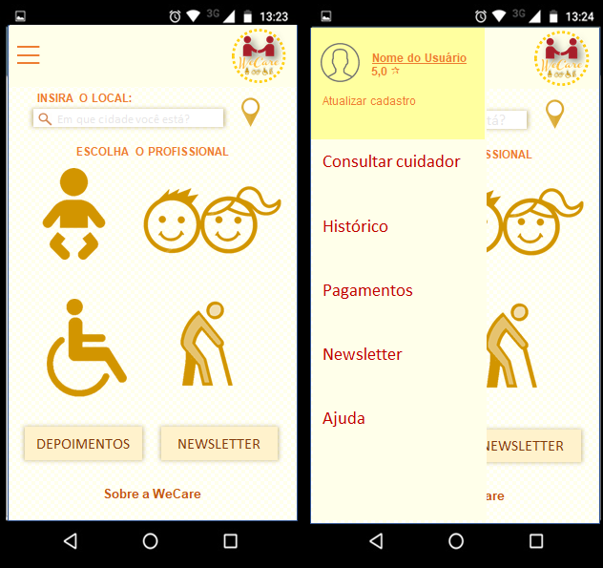
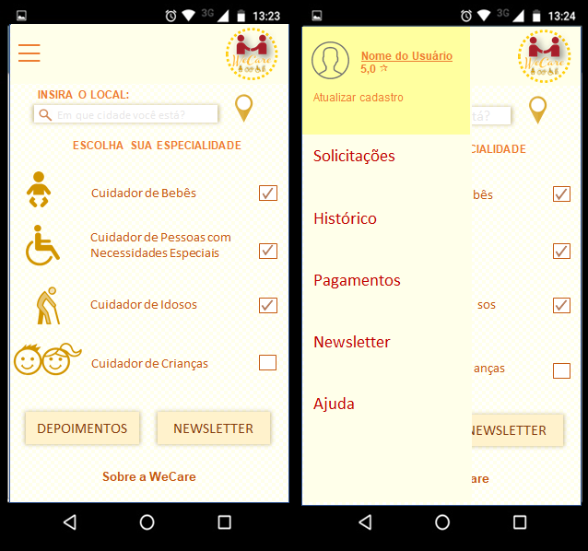
Tela de Início 1.0
TELA DE INÍCIO
WeCare-1.0
Tela de Início 2.0 - CONTRATANTE
Tela de Início 2.0 - CUIDADOR
WeCare-2.0
Alterações | Origem da alteração
Ambos os perfis (contratante e cuidador) - Busca pela localização do dispositivo móvel | Design Thinking/ Estória de usuário
Perfil cuidador – Seleção da(s) especialidade(s) de cuidado | Brainstorming equipe/ Estória de usuário
Perfil cuidador – Opção para lista de novas solicitações | Brainstorming equipe/ Estória de usuário

Slide 4
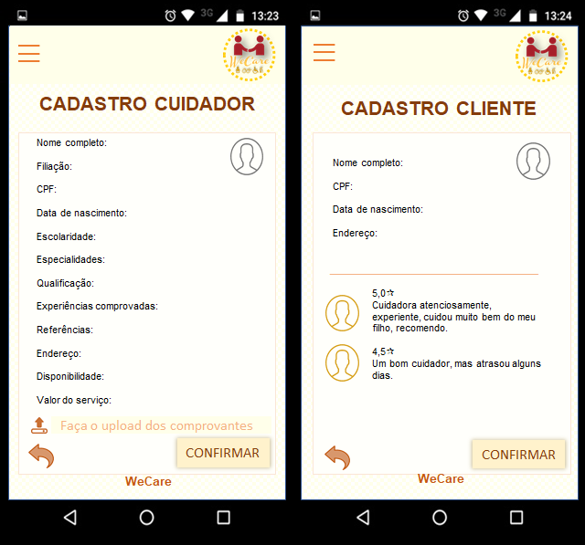
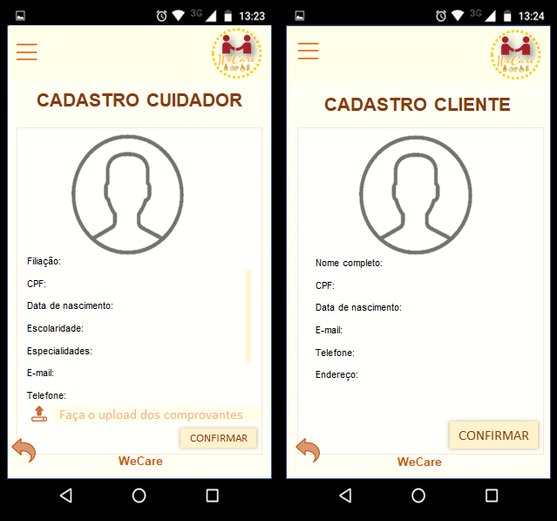
Tela de Cadastro 1.0
TELA DE CADASTRO
WeCare-1.0
Tela de Cadastro 2.0
WeCare-2.0
Alterações | Origem da alteração
Perfil contratante – acrescidos alguns dados para cadastro do contratante | Brainstorming equipe
Perfil contratante – retirados as avaliações desta tela | Brainstorming equipe

Slide 5
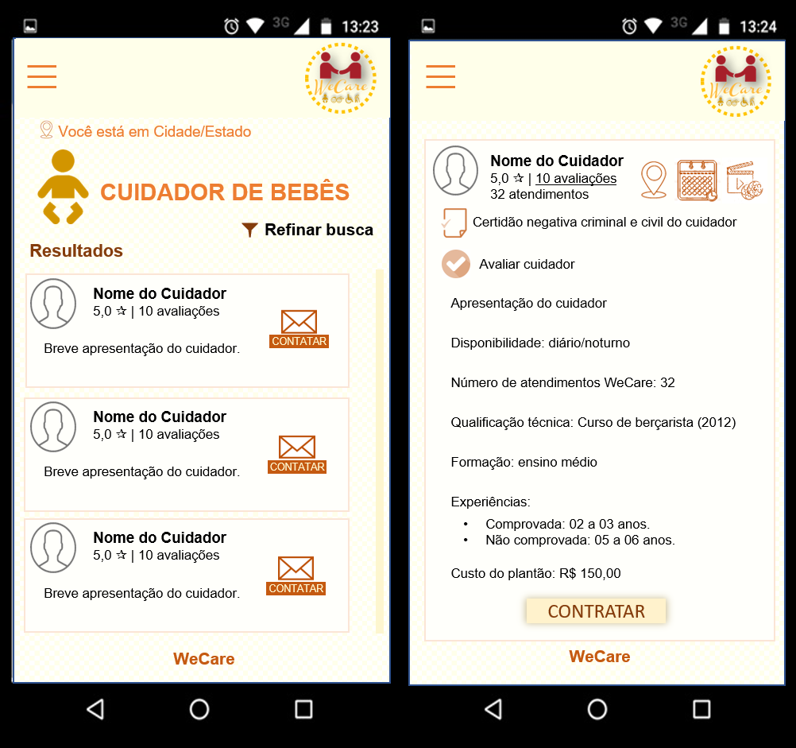
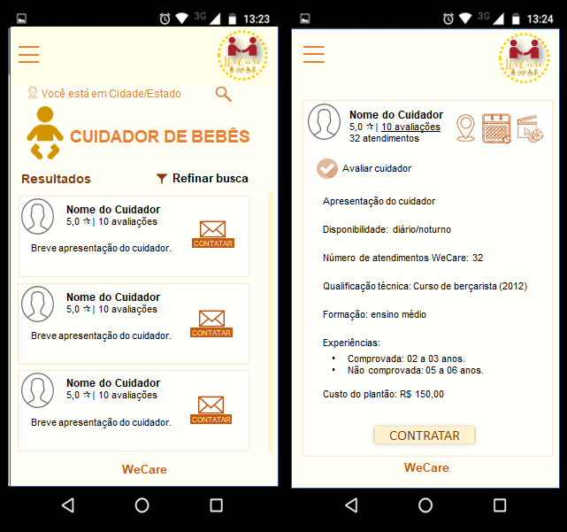
TELA DE RESULTADOS DA BUSCA
Tela de Resultados Busca 1.0
WeCare-1.0
Tela de Resultados Busca 2.0
WeCare- 2.0
Alterações | Origem da alteração
Ocultada a certidão negativa criminal do cuidador. Ficará disponível apenas para consulta dos administradores do app. | Brainstorming equipe/ Estória de usuário

Slide 6
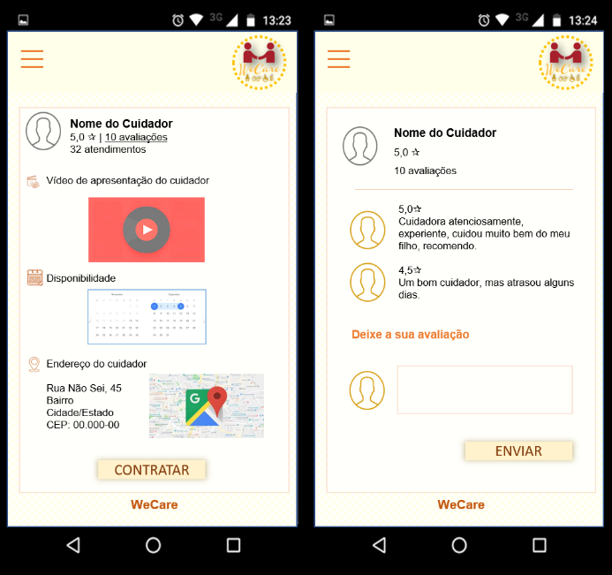
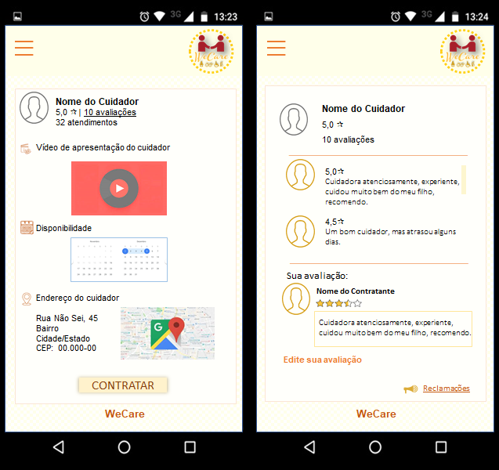
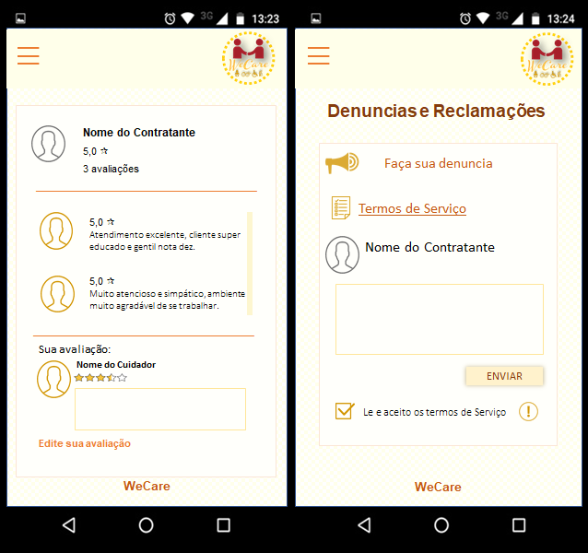
TELA DE DETALHES E AVALIAÇÃO
Tela de Detalhes e Avaliação do 1.0
WeCare-1.0
WeCare-2.0
Tela de Detalhes e Avaliação Cuidador do 2.0
Tela de Avaliação Contratante e Reclamações 2.0
Alterações | Origem da alteração
Perfil contratante – o campo de avaliação do cuidador ficará habilitado apenas para contratantes com serviços já efetivados | Brainstorming equipe/ Estória de usuário
Ambos os perfis - inserção da funcionalidade de denúncias e reclamações | Estória de usuário
Perfil cuidador – criada tela para que o cuidador possa também avaliar o contratante e realizar denúncias e reclamações | Brainstorming equipe

Slide 7
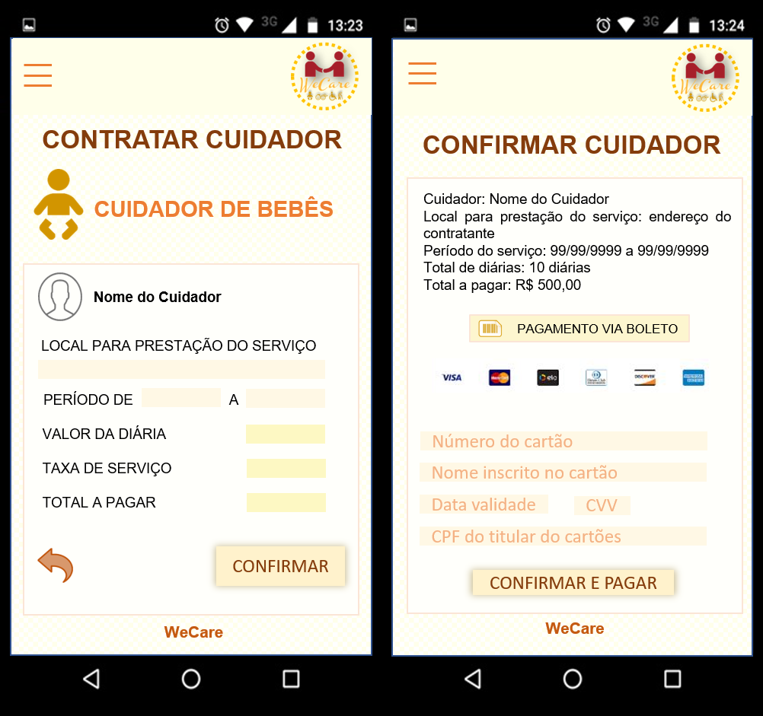
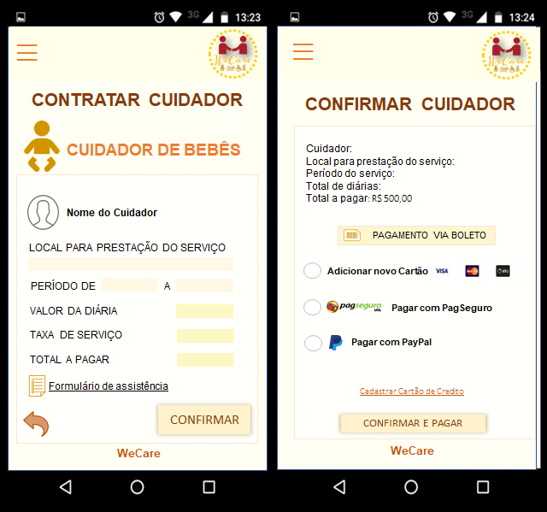
TELA DE CONTRATAÇÃO E PAGAMENTO
Tela de Contratação e Pagamento 1.0
WeCare-1.0
Tela de Contratação e Pagamento do 2.0
WeCare-2.0
Alterações | Origem da alteração
Perfil contratante – adicionado formulário para preenchimento do contratante com o detalhamento das necessidades assistenciais | Brainstorming equipe/ Estória de usuário
Perfil contratante – inserção de novas formas de pagamento: PagSeguro, PayPal | Estória de usuário
Perfil contratante – inserção de termos de serviço | Brainstorming equipe
Li e aceito os Termos de Serviço

Slide 8
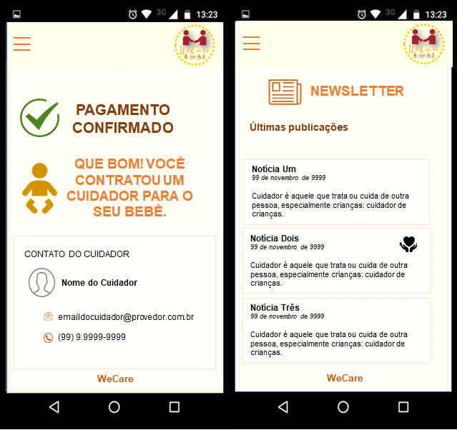
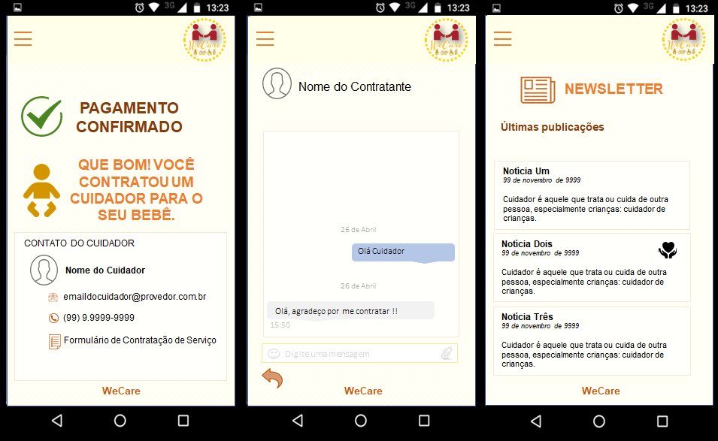
TELA DE CONFIRMAÇÃO E NEWSLETTER
Tela de Confirmação e Noticias 1.0
WeCare-1.0
Tela de Confirmação e Noticia 2.0
WeCare-2.0
Alterações | Origem da alteração
Perfil contratante – disponibilização do contrato de prestação de serviços | Brainstorming equipe/ Estória de usuário
Ambos os perfis – disponibilização de chat | Estória de usuário

